Slide 1

TRƯỜNG CAO ĐẲNG KỸ THUẬT LÝ TỰ TRỌNG
KHOA CÔNG NGHỆ CƠ KHÍ
MÔN: AN TOÀN VÀ MÔI TRƯỜNG CÔNG NGHIỆP
Bài 5. NHỮNG KHÁI NIỆM
CƠ BẢN VỀ AN TOÀN

Slide 2
Mục tiêu:
Phân tích được các yếu tố nguy hiểm gây chấn thương
Nêu được tác dụng của các phương tiện an toàn chủ yếu

Slide 3
Các yếu tố nguy hiểm gây chấn thương
VẤN ĐỀ CHUNG VỀ AN TOÀN
Biện pháp ngăn ngừa tai nạn dự phòng tính đến yếu tố con người
Những phương tiện an toàn cơ bản

Slide 4
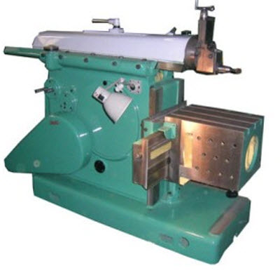
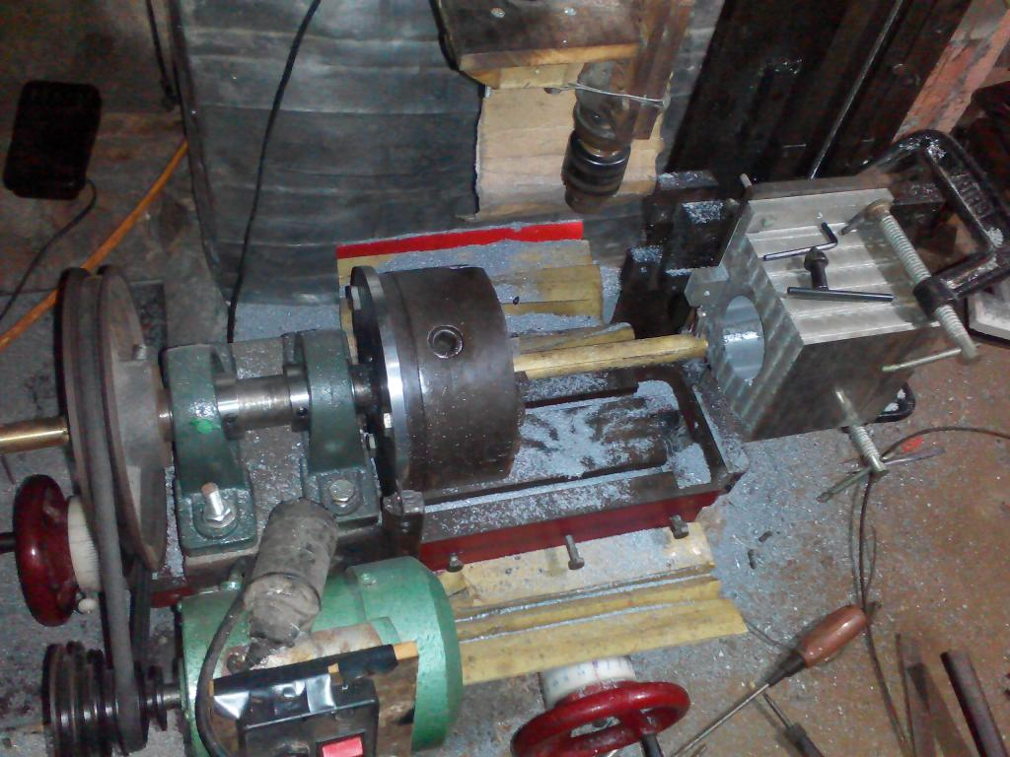
5.1. CÁC YẾU TỐ NGUY HIỂM GÂY CHẤN THƯƠNG
5.1.1. Những yếu tố nguy hiểm trong sản xuất
Các bộ phận và cơ cấu sản xuất

Slide 5
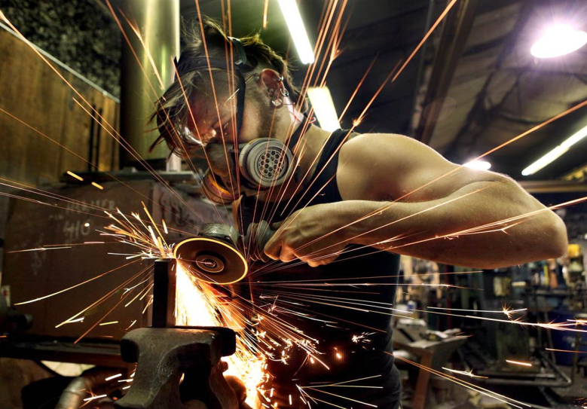
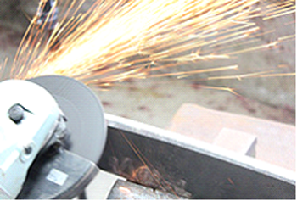
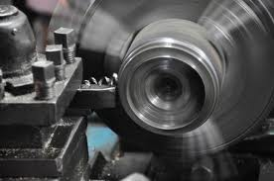
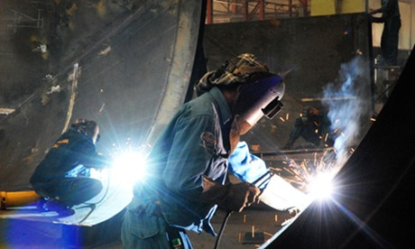
5.1.1. Những yếu tố nguy hiểm trong sản xuất
Các mảnh dụng cụ, vật liệu
gia công bắn ra

Slide 6
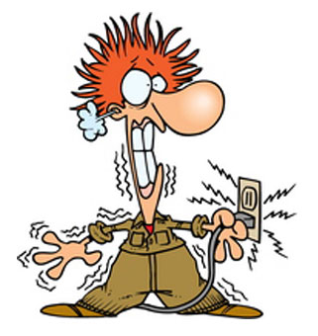
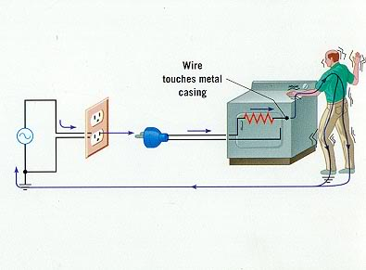
5.1.1. Những yếu tố nguy hiểm trong sản xuất
Điện

Slide 7
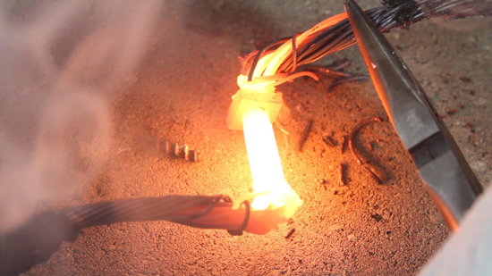
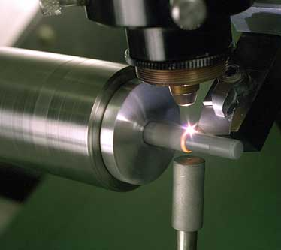
5.1.1. Những yếu tố nguy hiểm trong sản xuất
Nhiệt

Slide 8
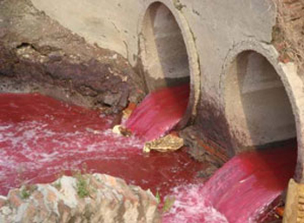

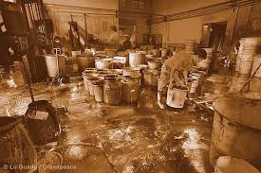
5.1.1. Những yếu tố nguy hiểm trong sản xuất
Chất độc công nghiệp

Slide 9
5.1.2. Phân loại các nguyên nhân gây chấn thương
Nhóm các nguyên nhân kỹ thuật
Nhóm các nguyên nhân về
tổ chức – kỹ thuật
Nhóm các nguyên nhân về
vệ sinh công nghiệp

Slide 10
5.1.2. Phân loại các nguyên nhân gây chấn thương
Độ bền của chi tiết máy
Thiếu thiết bị che chắn an toàn
Nhóm các nguyên nhân kỹ thuật
Thiếu hệ thống phát tín hiệu an toàn, các cơ cấu phòng ngừa quá tải
Quy tắc kỹ thuật an toàn
Thiếu cơ khí hóa, tự động hóa

Slide 11
5.1.2. Phân loại các nguyên nhân gây chấn thương
Tổ chức chỗ làm việc
Bố trí máy, trang bị sai nguyên tắc
Nhóm các nguyên nhân tổ chức – kỹ thuật
Bảo quản thành phẩm và bán thành phẩm không đúng nguyên tắc
Thiếu dụng cụ lao động phù hợp
Tổ chức huấn luyện, giáo dục BHLĐ

Slide 12
5.1.2. Phân loại các nguyên nhân gây chấn thương
Bố trí nhà xưởng
Thiếu hệ thống thông gió, hệ thống bụi, khử độc
Nhóm các nguyên nhân về vệ sinh công nghiệp
Vi khí hậu xấu
Thiếu chiếu sáng
Ồn, rung
TBị phòng hộ cá nhân
Không thực hiện các yêu cầu VS cá nhân

Slide 13
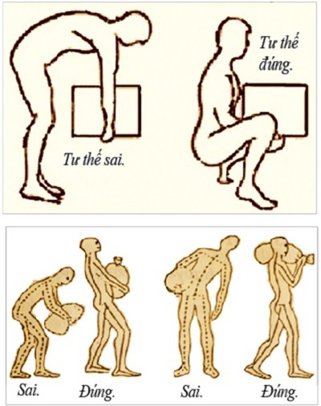
5.2. Biện pháp ngăn ngừa tai nạn dự phòng tính đến yếu tố con người
Thao tác nâng và mang vật nặng

Slide 14
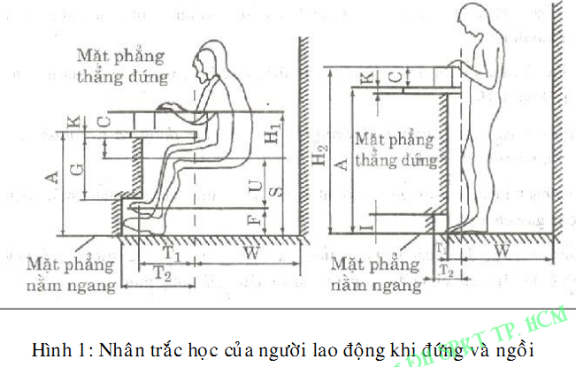
Không gian thực hiện thao tác vận động

Slide 15
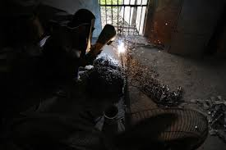
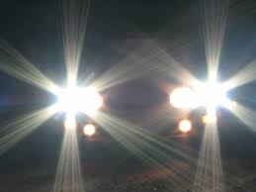
Đảm bảo điều kiện lao động thị giác
Đảm bảo nhìn rõ:
quá trình làm việc
Phương tiện thông tin
Ký hiệu, biểu đồ,…

Slide 16

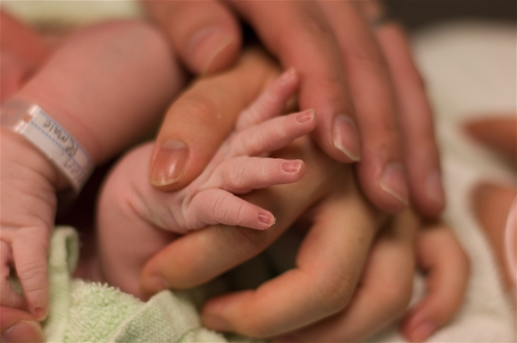
Đảm bảo điều kiện sử dụng thông tin thính giác, xúc giác

Slide 17
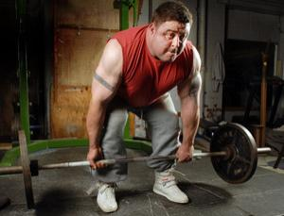

Đảm bảo tải trọng thể lực

Slide 18


Đảm bảo tâm lý phù hợp
Công việc đơn điệu
VIDEO

Slide 19
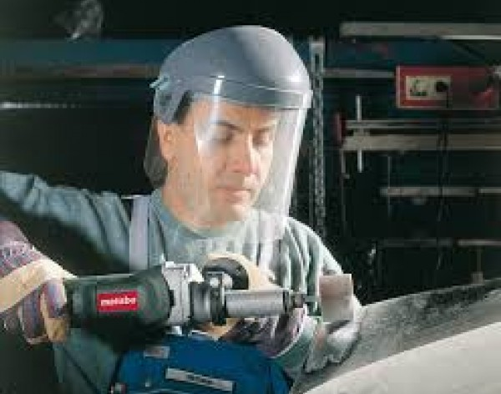
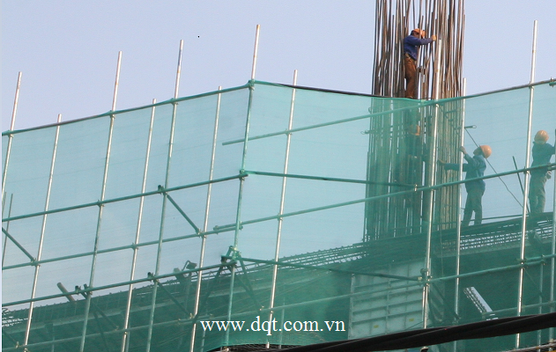
5.3. NHỮNG PHƯƠNG TIỆN
AN TOÀN CƠ BẢN
THIẾT BỊ CHE CHẮN
Dùng để cách ly vùng nguy hiểm và ng lao động
Ngăn ngừa NLĐ rơi, ngã hoặc vật rắn bắn vào người.

Slide 20
Yêu cầu
Ngăn ngừa được tác động xấu do bộ phận, thiết bị sản xuất gây ra
1
2
Không gây trở ngại cho thao tác NLĐ
Không ảnh hưởng năng suất LĐ,
công suất thiết bị
3

Slide 21
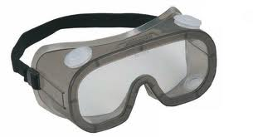
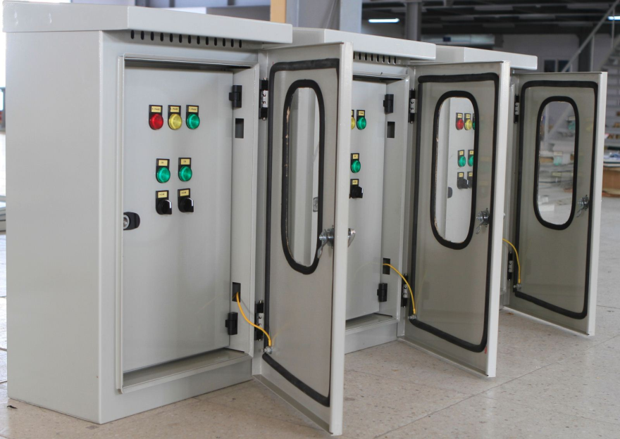
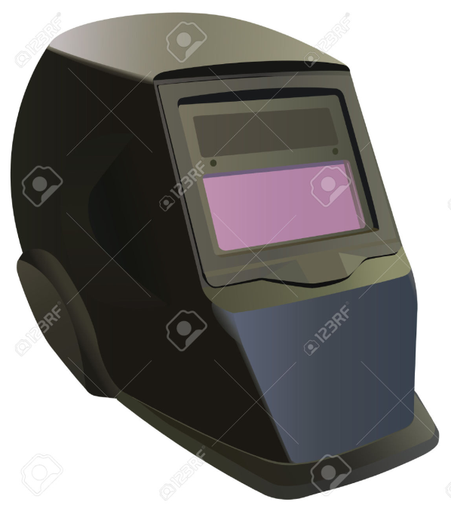
Các TB che chắn

Slide 22
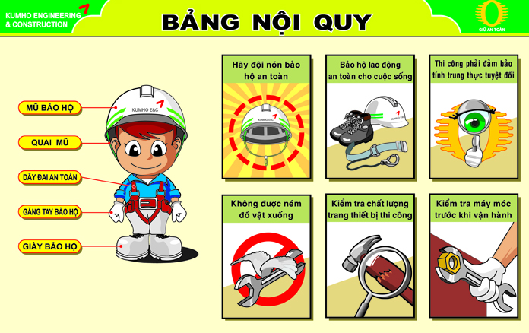
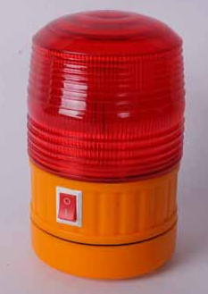



TÍN HIỆU, BÁO HIỆU
Dùng để cảnh báo, nhắc nhở, hướng dẫn thao tác

Slide 23
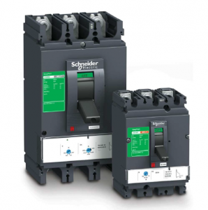
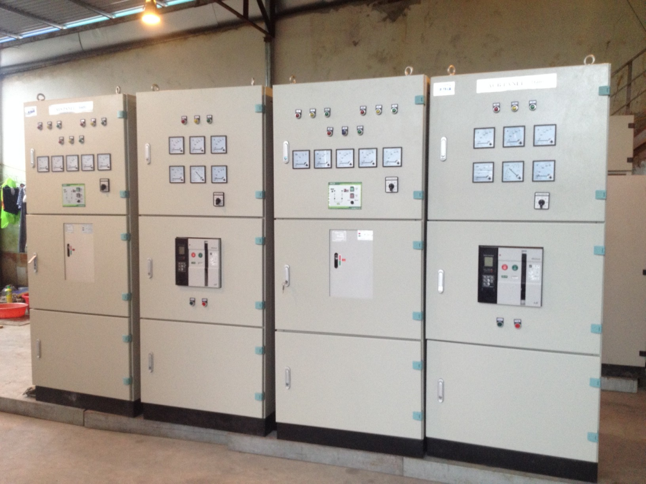
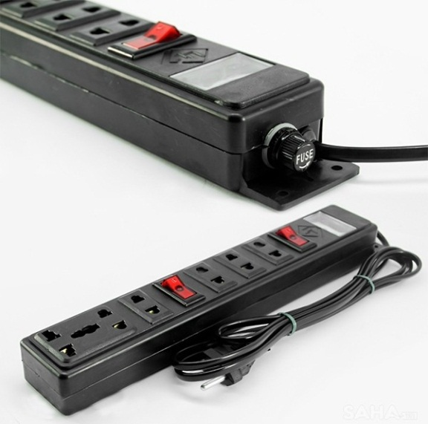
THIẾT BỊ VÀ CƠ CẤU PHÒNG NGỪA
Dùng để ngăn ngừa tác động xấu do quá trình sản xuất gây ra: quá tải, nhiệt độ cao hoặc thấp,…

Slide 24
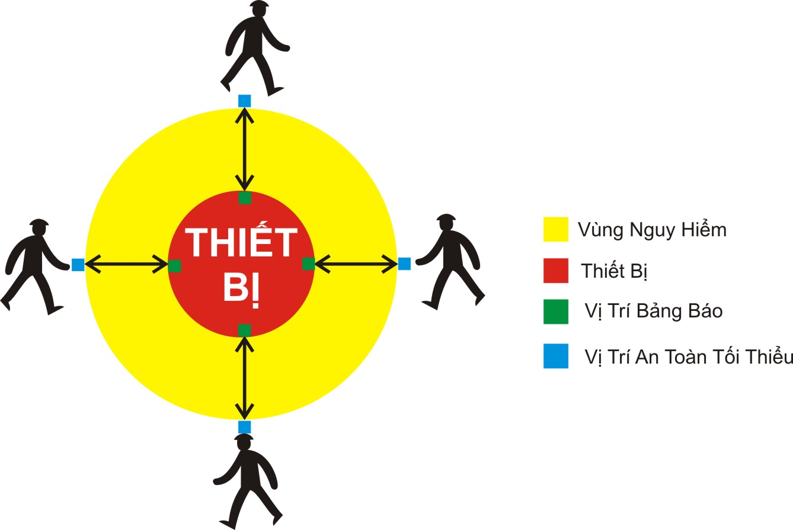
KHOẢNG CÁCH VÀ KÍCH THƯỚC AN TOÀN
Là khoảng cách tối thiểu giữa NLĐ và các loại phương tiện, thiết bị nguy hiểm.

Slide 25
TỰ ĐỘNG HÓA CƠ GIỚI HÓA VÀ ĐIỀU KHIỂN TỪ XA
Là biện pháp giải phóng người lao động khỏi nguy vực nguy hiểm, độc hại.
Hệ thống điều khiển từ xa thường dùng: Cơ khí, thủy khí, điện, điện tử và hỗn hợp.
Mục đích:
- Hạn chế NLĐ tiếp xúc với MT nguy hiểm
- Tăng năng suất, giúp con ng khỏi lao động nặng nhọc, nguy hiểm
video

Slide 26
BIỆN PHÁP BẢO VỆ CÁ NHÂN
Kiểm nghiệm độ an toàn, độ bền của máy, thiết bị trước khi đưa vào thực hiện
Kiểm nghiệm được kiểm tra định kỳ, hoặc sau kỳ sửa chữa, bảo dưỡng

